Slide 1
Verenigingsstrategie 2030

Slide 2
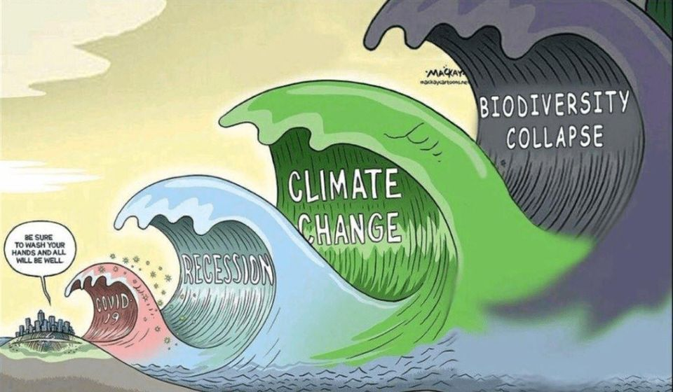
Springtij voor gemeenten

Slide 3
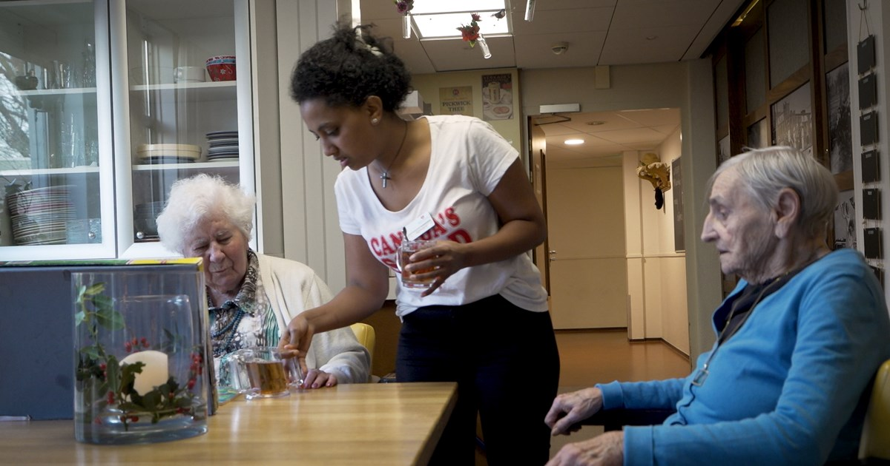
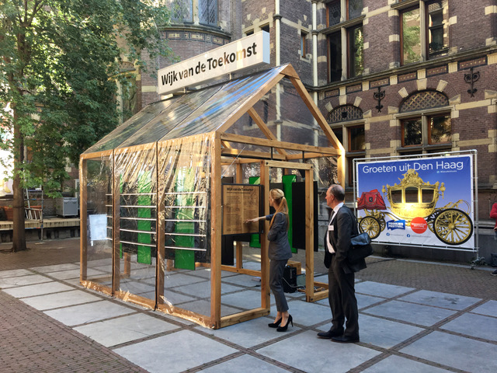
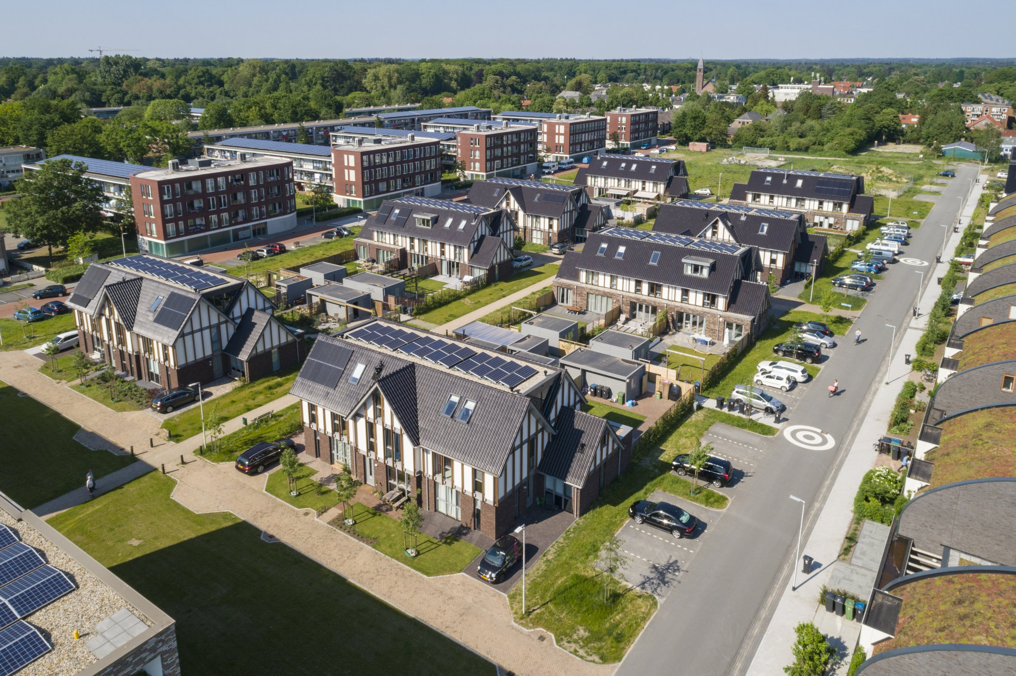
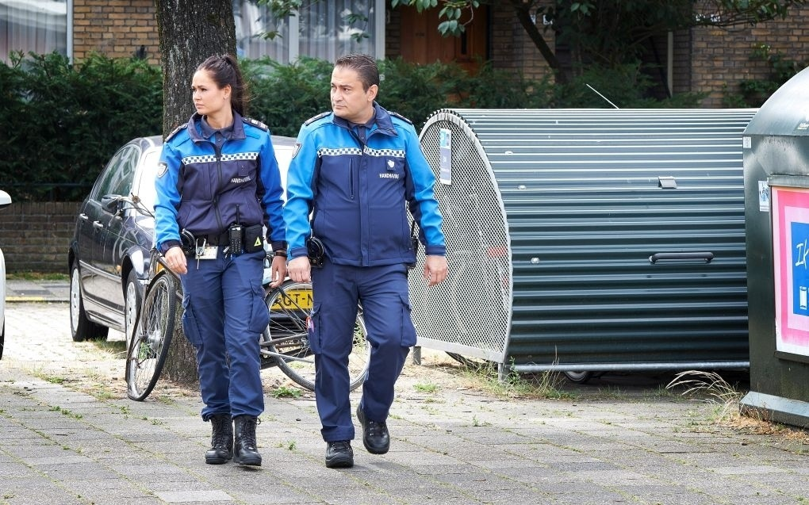
Gemeenten zetten als sterke bestuurslaag een stap naar voren

Slide 4
Omgekeerd medebewind

Slide 5
Stap naar voren
Werken vanuit een langetermijnvisie (uit de crisisstand).
De leefwereld van mensen staat centraal (niet het systeem).
Samenhang (geen verkokering).
Sluiten van de cyclus tussen beleid en uitvoering.
Resultaat staat voorop, leren van casuïstiek.
Samenwerking tussen alle overheden, uitvoeringsorganisaties, inwoners en (markt)partijen.

Slide 6
Omkering vraagt om keuzes: Omkeringsthema’s
Bestaanszekerheid
Kansengelijkheid/jeugd
Vergrijzing/gezond leven
Klimaat en energie
Ruimtelijke puzzel van opgaven in de leefomgeving

Slide 7
Ontwikkelthema’s voor gemeenten en de VNG
Gemeenten ontwikkelen zich verder tot één sterke bestuurslaag.
Gemeenten investeren in het leren van elkaar om hun bestuurskracht en de kwaliteit van de uitvoering te versterken.
De VNG ontwikkelt zich verder als knooppunt van netwerken.
De VNG ontwikkelt zich ook tot de vereniging van gemeenten die samenwerken in regio’s.
De VNG wil de betrokkenheid van de leden bij de besluitvorming vergroten en het gemeentelijk mandaat versterken.

Slide 8
Vragen en reacties
Welke aandachtspunten geeft u mee?
Waar ziet u kansen?
Welke risico’s ziet u?

